Slide 1
Комитет территориальной организации Зеленоградского административного округа Московской городской организации Профсоюза работников народного образования и науки Российской Федерации
Презентация к публичному отчету за 2017 год

Slide 2
ТЕРРИТОРИАЛЬНАЯ ПРОФСОЮЗНАЯ ОРГАНИЗАЦИЯ
20
Нерабо- тающие
1
ШКОЛЫ
18
ЗДТДиМ
1
Численность работающих - 4952 чел.
Численность членов профсоюза - 2843 чел.
Численность неработающих членов профсоюза - 552 чел.

Slide 3
Профсоюзное членство по округу
57,4 %
Выше окружного Ниже окружного
11 организаций 8 организаций
Менее 50 % - 4 организации

Slide 4
ТЕРРИТОРИАЛЬНАЯ ПРОФСОЮЗНАЯ ОРГАНИЗАЦИЯ
Увеличение численности 7 организаций
618, 842, 853, 1150, 1194, 1739, 2045
Уменьшение численности 12 организаций
57,4 %

Slide 5
ТЕРРИТОРИАЛЬНАЯ ПРОФСОЮЗНАЯ ОРГАНИЗАЦИЯ
процент профсоюзного членства
70 - 80% 60 – 70 %:
Школа № 1150
Школа № 1194
Школа № 1557
Школа № 1739
Школа № 618
Школа № 1353
ЗДТДиМ
Школа № 842
Школа № 853
47% организаций показали высокий процент профсоюзного членства

Slide 6
Результативность работы по мотивации и сохранению профсоюзного членства
8 организаций
618, 842, 853, 1150, 1194, 1353, 1739, 2045
57,1%
100%
57,4%
57,2%

Slide 7
Структура взаимодействия в профсоюзной организации
ТПО
Комитет ТПО
13 человек
Профком
5-15 человек
Межрайонный совет председателей ППО 19 человек
Профсоюзное собрание
Ревизионная комиссия ТПО
Ревизионная комиссия ППО
Профсоюзные собрания - ежегодно
2017 год – год отчетов и выборов

Slide 8
СТРУКТУРА ВЗАИМОДЕЙСТВИЯ
слайд7
Территориальная профсоюзная организация
Межрайонный совет директоров
Метапредметная ассоциация учителей
✴ Первичные профсоюзные организации
✴ Руководители ОО
Надшкольный управляющий совет
Межведомственные взаимодействия
Сетевое взаимодействие
✴ Управляющие советы ОО
✴ Префектура
✴ Управы районов
✴ Муниципальные округа
✴ Прокуратура
✴ Роспотребнадзор
✴ Управление по ЗелАО ГУ МЧС
✴ Службы ЖКХ и Б
✴ Совет ветеранов
✴ СМИ
✴ Центр занятости населения
✴ Военный комиссариат
✴ Предприятия округа
✴ УВД (ГИБДД, ПДН, КДН и ЗП)
✴ Учреждения здравоохранения
✴ Учреждения социальной защиты населения
✴ Ведогонь – театр
✴ Историко-краеведческий музей
✴ Культурный центр «Зеленоград»
✴ НКО
✴ Библиотеки
✴ ГБУ по месту жительства
ВУЗЫ (МИЭТ, МГПУ, ВШЭ и т.д.)
Колледжи (ПК №50, филиал МК №7)
✴ Музыкальные школы
(им. Мусоргского, №71)
✴ Школа искусств им. Дягилева С.П.
✴ ДХШ №9
Негосударственные школы
✴ Спортивные школы
✴ ФОКи
✴ Культурный центр «Зеленоград»
ЗЕЛЕНОГРАДСКИЙ АДМИНИСТРАТИВНЫЙ ОКРУГ 20 государственных образовательных организаций
РАЙОНЫ
Матушкино
Савёлки
Старое Крюково
Силино
Крюково

Slide 9
Комиссия по работе с экспертно-консультативного совета родительской общественности (618,853,1557)
Комиссия по организации воспитательной работы: - работа ученических советов (1739,854); - гор. и окружные мероприятия (1912,618, ДТДиМ,719,852,718,2045,1692) - развитие системы доп. образования (1692, 2045, ДТДиМ, ПК№50)
Комиссия по обеспечению безопасности МЧС и ПБ, ПДД (852,1739,842)
Комиссия по работе с Управляющими советами (1557,1353, 1151)
Комиссия по защите прав участников образовательного процесса (1557,618)
Комиссия по патриотическому (духовно-нравственному) воспитанию (1150, 609, 1353)
МРСД
Комиссия по организации каникулярной занятости (Дворец творчества, 719)
Комиссия по проведению торгов, закупок 1194 (питание)
Комиссия по вопросам формирования единого образовательного пространства -развитие талантов (853), -ассоциация учителей-предметников (2045,609,1912,1353,1194,718,1739, 1528) -ОВЗ (1528, ПМСЦ)
Военно-спортивная комиссия (ГТО, военные сборы) 719, 842, 854
Комиссия по вопросам кадровой политики: -награды (1151, 1692,842,1557) -ветераны педагогического труда (853) -аттестация и орг. семинаров (1353) -молодые специалисты (1194) -резерв директоров (1150) -профессиональные конкурсы (1151)
Комиссия по профилактике негативных проявлений 1194, 2045,1528 – стажировочные площадки
Комиссия по взаимодействию с профсоюзом 853

Slide 10
Коллективный договор
2017 г | Всего
заключено 4 609, 718, 1557, 1692 | Заключено договоров 19 (100%) Прошли уведомительную регистрацию 19 (100%) Размещено на сайте учреждения 19 (100%)

Slide 11
Коллективный договор
Рекомендации о мерах социальной поддержки ветеранов педагогического труда
Внесение изменений
Принятие локальных актов

Slide 12
Коллективный договор
Рассмотрены вопросы коллективно-договорного взаимодействия:
Отраслевая городская комиссия 20 декабря 2017 г. ГБОУ Школа № 1739
Заседание президиума МГО Профсоюза
29 ноября 2017 г.
ГБПОУ ПК № 50

Slide 13
Охрана труда
100% охват обучением
Должность специалиста по охране труда введена в штатное расписание
Медицинские осмотры 7878488 руб.
Спец.оценка условий труда 275328 руб.
Обучение по охране труда 1134853 руб.
Мероприятия по охране труда 9971742 руб.
Активные участники семинаров по охране труда: 609, 618, 718, 719, 853, 854, 1150, 1151, 1194, 1353, 1528, 1692, 1912, 2045, ЗДТДиМ

Slide 14
Охрана труда
Мониторинг по охране труда
Финансирование (высокие показатели)
609, 719, 842, 854, 1692, 1150, 1194, 1353, 1557, 1912, 2045, ЗДТДиМ
Расход на мероприятия по ОТ на одного работника в год составил 20137 руб.
Использование средств Фонда социального страхования
Заседание Президиума Комитета МГО Профсоюза
Выполнение Соглашения по охране труда
ГБПОУ ПК № 50
одобрен опыт работы
награждение почетной грамотой МГО

Slide 15
Конкурсы
Лучший профсоюзный урок ……………………31
Лучшая методическая разработка профсоюзного урока
Молодые педагоги - московскому образованию
Педагогический старт…………………………9
Профорг года
Молодой лидер первички
Лучшая первичная профсоюзная организация..1
Лучший уполномоченный по охране труда

Slide 16
Конкурсы и фестивали
Лучший публичный доклад…………………….3
Лучшее профсоюзное сообщество в социальных сетях
Информационный прорыв…………………….19
Спортивный фестиваль «Знание – сила!»……9
Соревнования по футболу….……………………3
Туристический слет…….……………………….6
Фотоконкурсы……………………………………2

Slide 17
Конкурсы и фестивали
Конкурсы
Фестивали
718, 842, 1194, 1150, 853, 1353 , 1692 ,1739, 2045
618, 853, 1150, 1353, 1557, 1692, 2045
Положения о конкурсах и фестивалях:
рассылаются в учреждения,
на корпоративную почту председателям профкома размещаются на сайте ТПО

Slide 18
Профсоюзные уроки
уч. год | кол-во школ | кол-во уроков | кол-во открытых уроков | Молодые педагоги
2016-2017 | 17 | 39 | 21 | 2
2017-2018 | 13 | 30 | 13 | 0

Slide 19
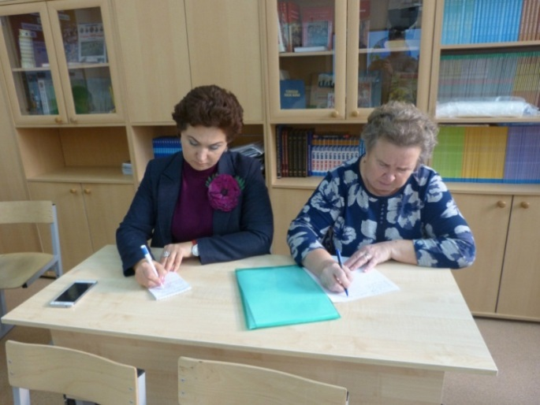
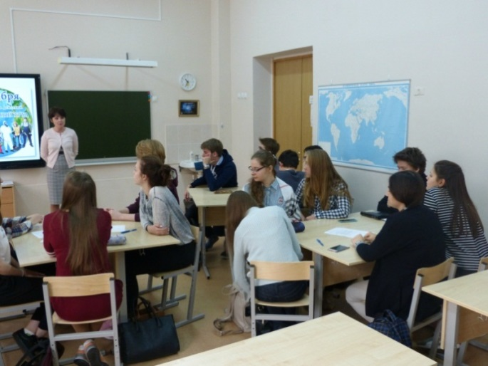
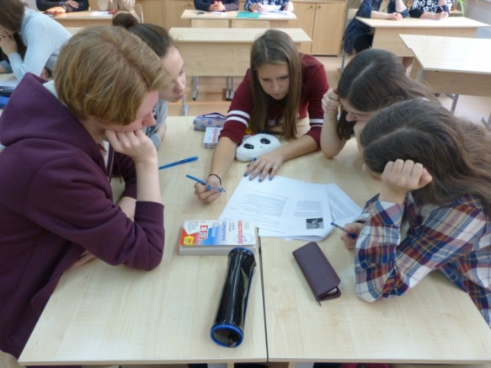
Профсоюзные уроки (открытые)
618, 718, 842, 852, 853, 854, 1150, 1194, 1353, 1528, 1692, 1739, 2045
На уроках присутствовали:
Свиридова Н.А. заместитель председателя МФП
Смирнова А.Н. главный специалист МГО профсоюза Михалев Д.М председатель окружного совета МФП ЗелАО Председатели профкомов предприятий округа
Члены совета ветеранов педагогического труда Сотрудники Пенсионного фонда России

Slide 20
Педагогический старт
Молодые педагоги:
Возраст до 30 лет
Стаж работы не более 3 лет
Форма участия:
проблемная статья, очерк, репортаж, рассказ
уч. год | кол-во школ | кол-во участников
2016-2017 | 6 | 6
2017-2018 | 6 | 9

Slide 21
Педагогический старт
2016-2017
один участник 618, 718, 1150, 1194, 1353, 1557.
Победителей нет.
2017-2018
один участник 718, 842, 1194, 1692
два участника 1150
три участника 853

Slide 22
Педагогический старт
Лауреат конкурса творческих работ «Педстарт – 2017»:
Масленикова Анна Анатольевна – учитель английского языка школы № 1150
Призер конкурса творческих работ «Педстарт – 2017»:
Дмитриева Ксения Валентиновна – педагог-психолог школы №853

Slide 23
Конкурс «Лучшая первичная профсоюзная организация»
Конкурсы
ГБОУ Школа 1739
Номинации:
делопроизводство
профсоюзное собрание
целевые программы
Участие в финале конкурса
Награждение Почетной грамотой МГО

Slide 24
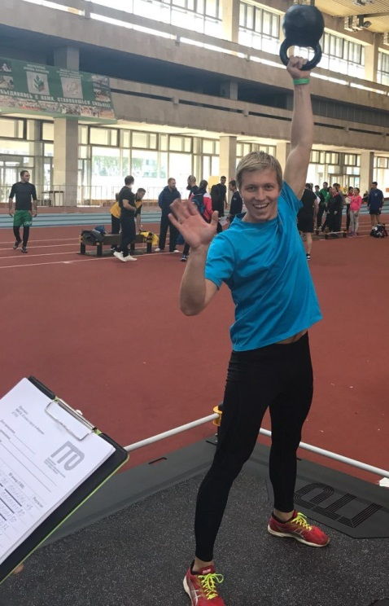
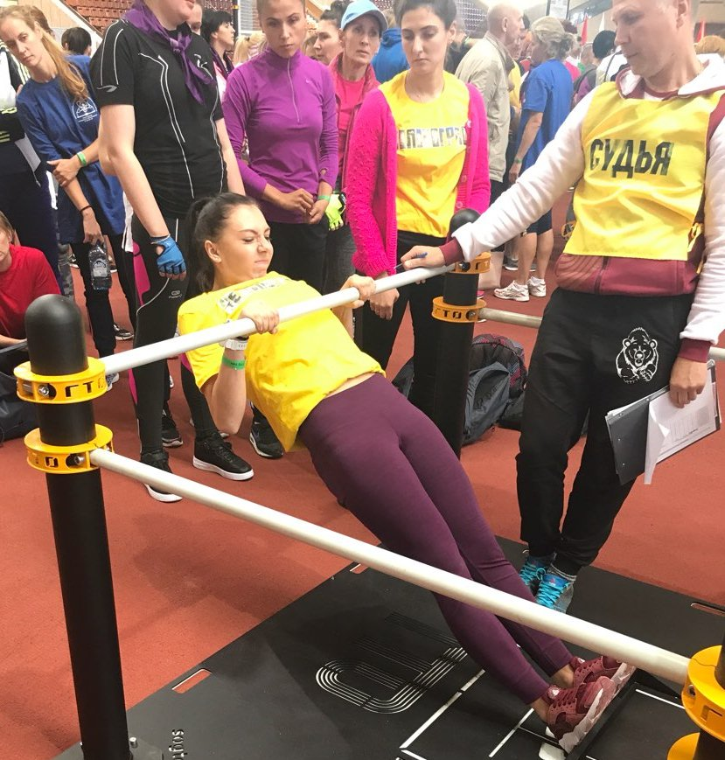
СПОРТИВНЫЙ ФЕСТИВАЛЬ
«Знание – сила!»
23 сентября, крытый комплекс ЦСКА
Перетягивание каната (6 чел.)
Эстафета «Веселые старты» (5 чел.)
Выполнение нормативов ГТО (12 чел.)

Slide 25
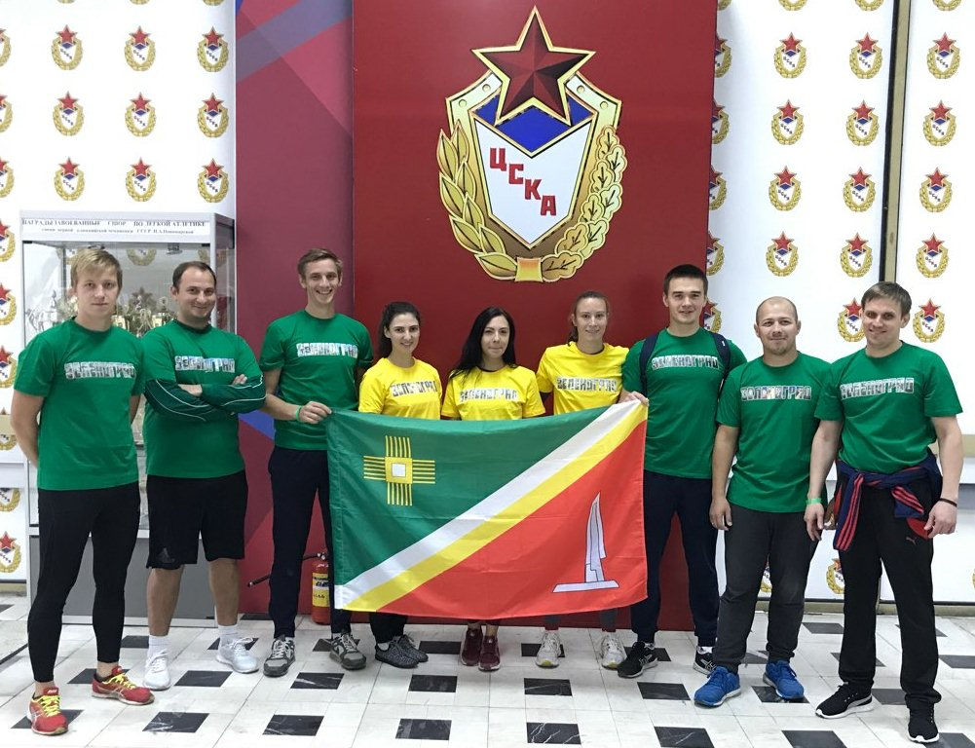
Участники:
По 1 участнику
853 Шепелева Г.Ю.
1557 Тропеев К.А.
1739 Ломов А.А.
2045 Огонькова М.А
По 2 участника
1692 Васильев Р.В.
Васильев В.В.
По 3 участника
1150 Аникин А.А.
Мачнева Н.Н.
Соколов А.Н.

Slide 26
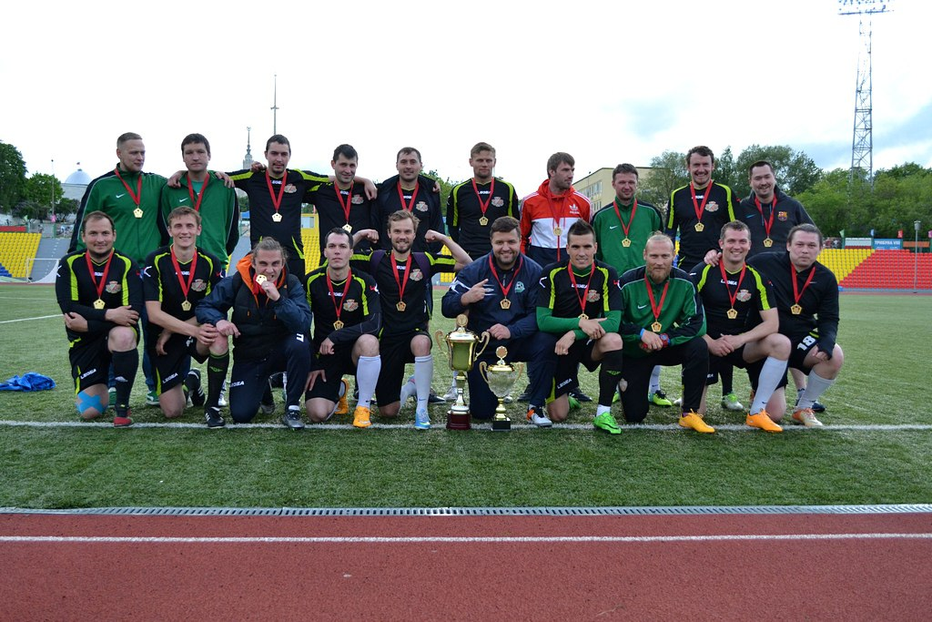
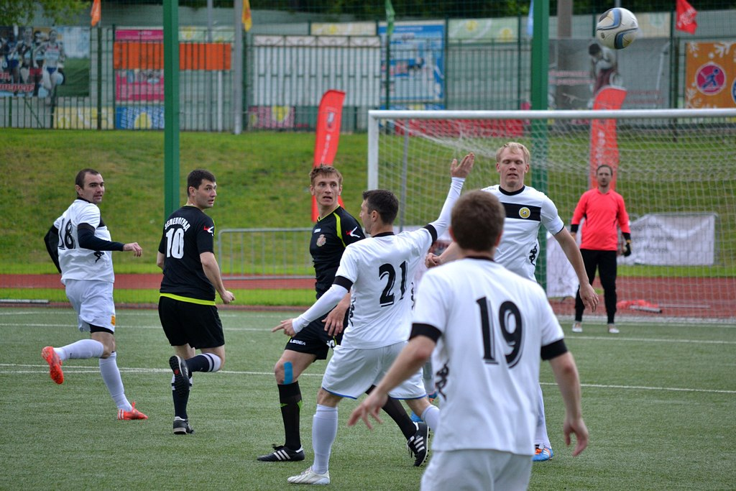
Сборная Зеленограда стала обладателем Кубка Департамента образования города Москвы по футболу среди команд межрайонных советов директоров школ.

Slide 27
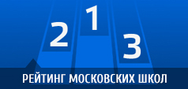
ОБРАЗОВАТЕЛЬНЫЕ ОРГАНИЗАЦИИ ОКРУГА
В РЕЙТИНГЕ ЛУЧШИХ ШКОЛ
Рейтинг московских школ, показавших высокие образовательные результаты
Рейтинг лучших школ России
9
4
Школы №№ 1557, 1528, 853, 1194, 1353, 1151, 618, 2045
Колледж №50
Школы №№ 1557, 618,
853, 1194

Slide 28
ОБРАЗОВАТЕЛЬНЫЕ ОРГАНИЗАЦИИ ОКРУГА
В РЕЙТИНГЕ ЛУЧШИХ ШКОЛ
Грант Мэра Москвы
II степени 1557, 1528, ПК № 50
III степени 1194, 853
Грант Мэра за создание развивающей среды для обучающихся 618

Slide 29
Рейтинг 2017
Первичная профсоюзная организация | Количество баллов
1150 | 95
1557 | 91
1739 | 89
1194 | 85
1353 | 81

Slide 30
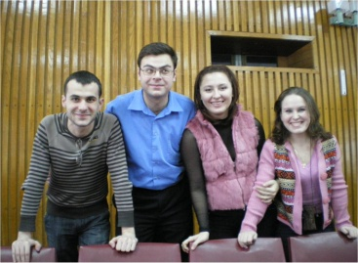
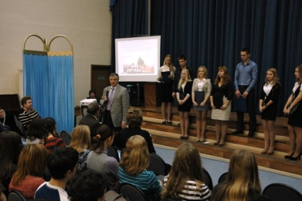
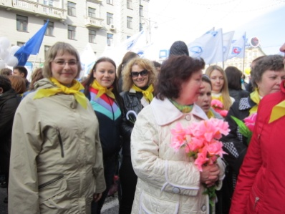
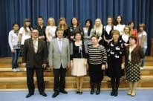
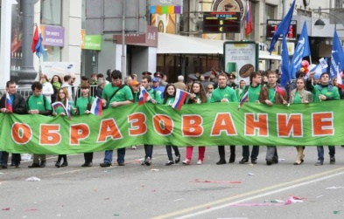
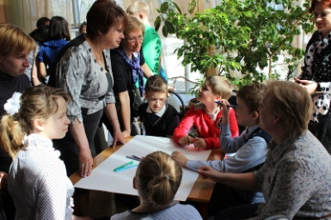
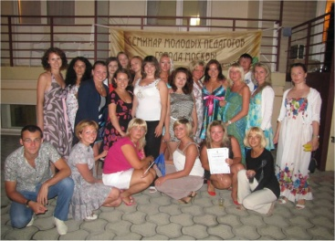
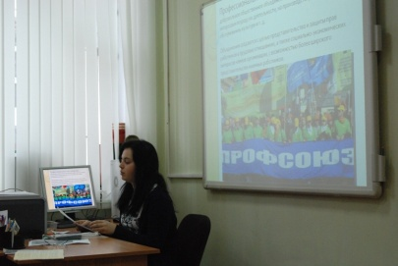
ПОВЫШЕНИЕ КВАЛИФИКАЦИИ ПЕДАГОГИЧЕСКИХ РАБОТНИКОВ
Количество педагогических работников
3442 чел.
1386 чел.
Повысили квалификацию в 2017 году
Все председатели профкома прошли обучение по вопросам финансовой грамотности

Slide 31
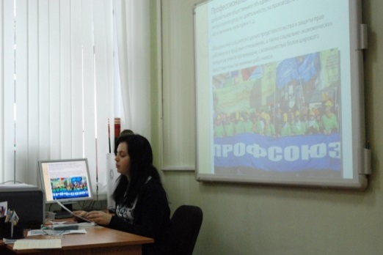
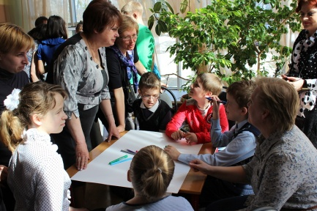
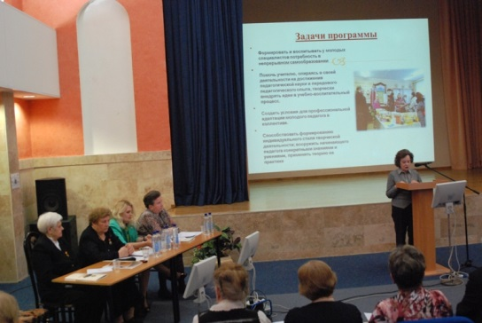
АТТЕСТАЦИЯ ПЕДАГОГИЧЕСКИХ РАБОТНИКОВ
АТТЕСТОВАНО:
на высшую квалификационную категорию 406
на первую квалификационную категорию 352
на соответствие занимаемой должности 207

Slide 32
Курсы повышения квалификации
Учителю
Руководителю
Кадровику
Бухгалтеру
Профактиву
25
16
7
2
3
http://ano-profzaschita.ru/seminar/125
(ПРОФЗАЩИТА-КУРСЫ ПОВЫШЕНИЯ КВАЛИФИКАЦИИ)

Slide 33
Курсы повышения квалификации
Учебно-исследовательский центр Московской Федерации профсоюзов 2045, 853, 1150
АНО ЦПП «Профзащита» все руководители образовательных учреждений
Центральные профсоюзные курсы (ст. Правда) молодые педагоги школ 609, 853, 1912, 842, 1557, 718, 852, 2045

Slide 34
Молодые педагоги
Создание Совета в организации
Взаимодействие с окружным Советом

Slide 35
Молодые педагоги
22 декабря 2017г. отчетно-выборная конференция
Председатель- Кузнецов Игорь Николаевич (1194)
Проекты совместной работы:
Традиционные встречи с молодыми специалистами в начале учебного года
Организация мастер-классов
«педагог года – молодым педагогам»
«молодые - молодым»
«Обладатели гранта Мэра Москвы – молодым педагогам»
Награждение Грамотой Префекта ко Дню учителя в номинации «Надежда»
Наставничество

Slide 36
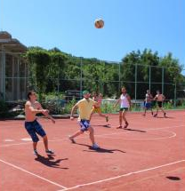
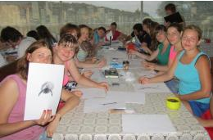
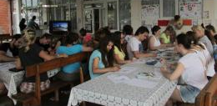
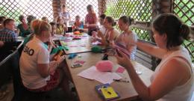
Выездной семинар
Июль 2017
Новороссийск, пос. Абрау-Дюрсо
18 человек
«Индивидуальная траектория развития молодого педагога»
повышение квалификации

Slide 37
Ветераны в строю
Основные направления работы Совета:
- изучение социального положения ветеранов , оказание им посильной помощи;
- гражданско-патриотическое воспитание подрастающего поколения(посещение школьных музеев, встречи с ветеранами , проведение уроков Мужества, слётов);
-работа с молодыми специалистами;
-культурно-массовая работа;
-организация общественного наблюдения при проведении итоговой аттестации;
-взаимодействие с общественными организациями округа, города;
-взаимодействие с межрайонным советом руководителей образовательных учреждений.

Slide 38
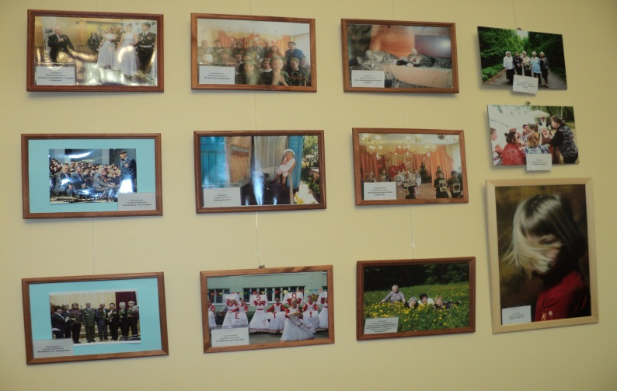
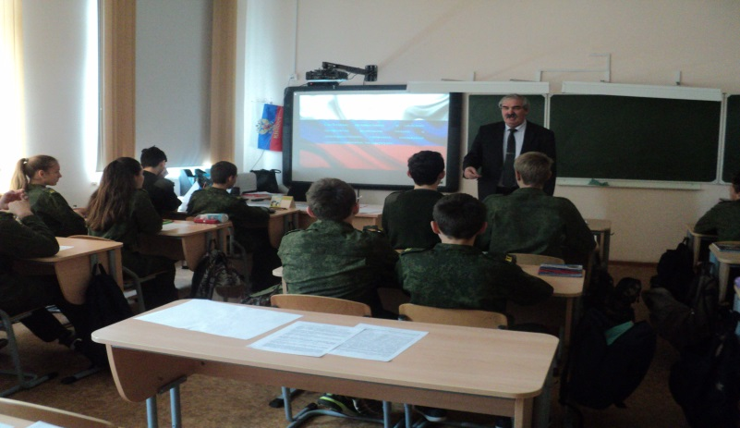
Ветераны в строю
Конкурс фото-работ «Не стареют душой ветераны».
Участников……………….6
Победителей ……………..3
Лучший профсоюзный урок
Посещение уроков…………….15
выступления
беседы с учащимися

Slide 39
Целевые программы
Оздоровление и отдых
Работа с профсоюзным активом
Фонд социальной и благотворительной помощи
Новогодние билеты
Финансовая поддержка составила 4 594 028 руб.
Новые проекты
Навигатор молодого педагога
Лучшее сообщество ТПО в социальных сетях

Slide 40
Контактная информация
Сайт ТПО: Prof.zouo.ru
E-mail: info.zel@mgoprof.ru
profrozel@mail.ru
Телефон: 8-499-734-19-40
Страница ППО: Сайт ОО (можно найти по номеру ОО), раздел дополнительные сведения, профсоюзная организация
E-mail ППО: №ОО@mgoprof.ru (пример: 606@mgoprof.ru)
Сайт МГО: mgoprof.ru
Сайт АНО Профзащита: ano-profzaschita.ru

Slide 41
Контактная информация (E-mail ППО)
ГБОУ Школа № 609 | 609@mgoprof.ru
ГБОУ Школа № 618 | 618@mgoprof.ru
ГБОУ Школа № 718 | 718@mgoprof.ru
ГБОУ Школа № 719 | 719@mgoprof.ru
ГБОУ "Школа № 842" | 842@mgoprof.ru
ГБОУ Школа № 852 | 852@mgoprof.ru
ГБОУ Школа № 853 | 853@mgoprof.ru
ГБОУ Школа № 854 | 854@mgoprof.ru
ГБОУ Школа № 1150 | 1150@mgoprof.ru
ГБОУ Школа № 1151 | 1151@mgoprof.ru
ГБОУ Школа № 1194 | 1194@mgoprof.ru
ГБОУ Школа № 1353 | 1353@mgoprof.ru
ГБОУ Школа № 1528 | 1528@mgoprof.ru
ГБОУ Школа № 1557 | 1557@mgoprof.ru
ГБОУ Школа № 1692 | 1692@mgoprof.ru
ГБОУ Школа № 1739 | 1739@mgoprof.ru
ГБОУ Школа № 1912 | 1912@mgoprof.ru
ГБОУ Школа № 2045 | 2045@mgoprof.ru
ГБОУДО ЗДТДиМ | zeldv@mgoprof.ru

Slide 42
Задачи на 2018 год
Способствовать созданию условий для эффективного комплексного развития образовательных организаций, профессионального роста педагогов, усиления социальной роли профсоюзной организации в коллективе.
Активизировать информационно-разъяснительную работу в трудовых коллективах с целью организационного укрепления первичных профсоюзных организаций, развития мотивационной среды профсоюзного членства, обеспечения участия в управлении образовательной организацией.
Участвовать в распространении лучшего опыта работы педагогов и профсоюзных лидеров в создании окружной ассоциации молодых педагогов, окружных метапредметных объединений учителей.

